Slide 2
Welkom Ondernemerskring Heerenveen
In-no-va-tie
(de; v; meervoud: innovaties)
invoering van een nieuwigheid, vernieuwing, vernieuwing binnen goederen, diensten en processen

Slide 3
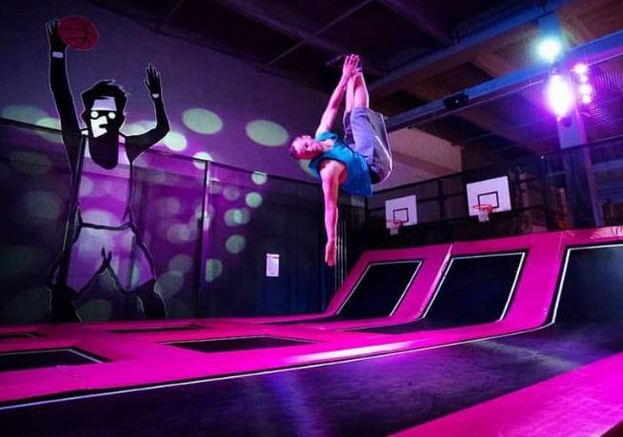
Opgericht in 1978 door Dhr. Siderius en Dhr. Van Dijk. > Sidijk
Tweekoppige directie
Ronald Rotteveel, loopbaan in de werktuigbouwkunde
Klaas Siderius, zoon van de oprichter en opgegroeid met pvc doek
Deze gecombineerde kennis toont aan dat PVC méér is dan enkel een stukje zeil.

Slide 4
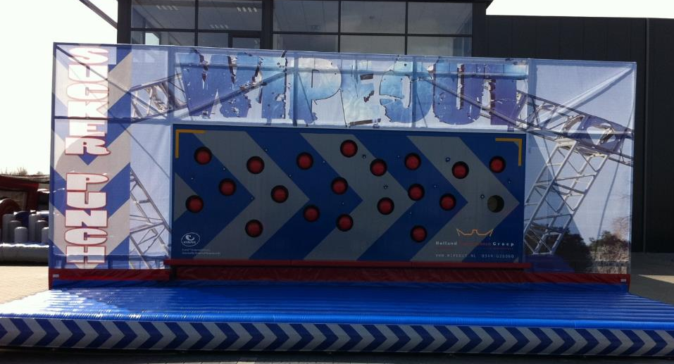
Een voorbeeld waar de gecombineerde kennis van pvc doek en elektrotechniek elkaar heeft gevonden:

Slide 6
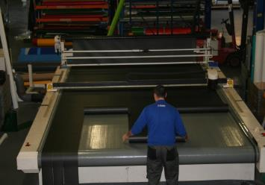
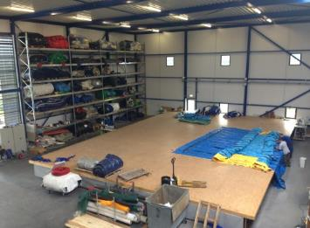
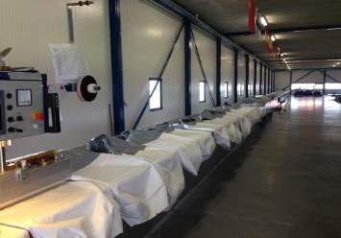
Producten voor wereldwijd gebruik in Sport, Fun en Industrie.
5000 m² eigen productie ruimte
Ca. 85 medewerkers, verdeelt over diverse afdelingen: Directie, administratie, verkoop, design, marketing & communicatie, R&D, innovatie, transport, productie, reparatie en onderhoudsdienst
2 Lasstraten met totale lengte van 85 meter
2 CadCam snijmachines

Slide 7
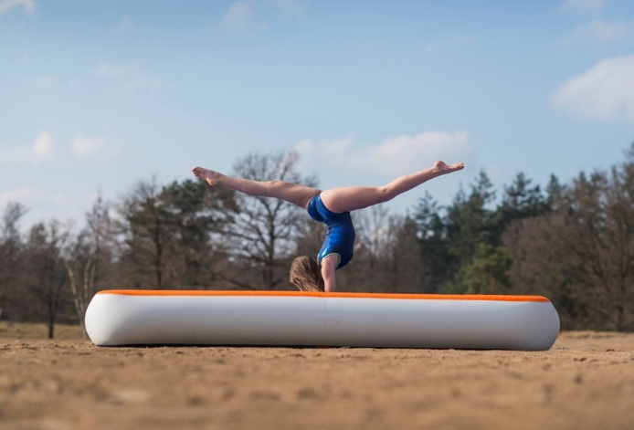
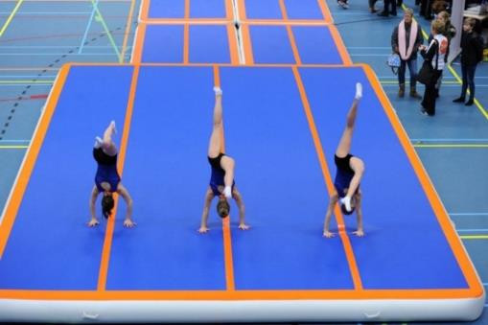
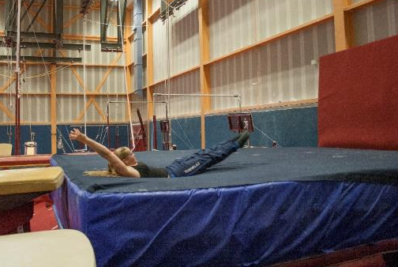
Turnsport
Official Olympic Supplier

Slide 9
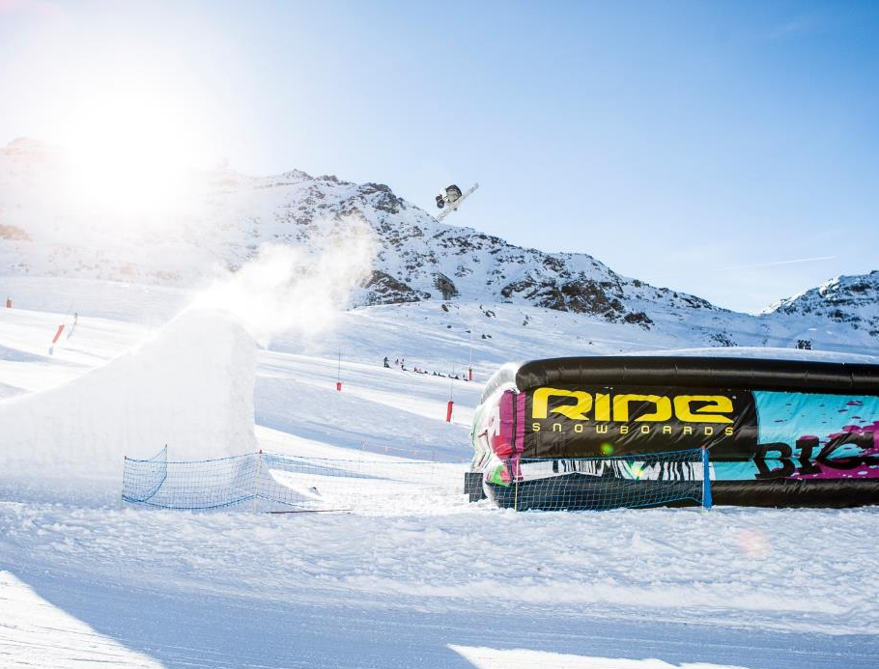
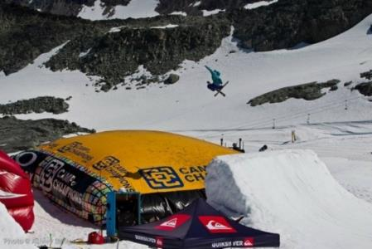
BigAirBag

Slide 10
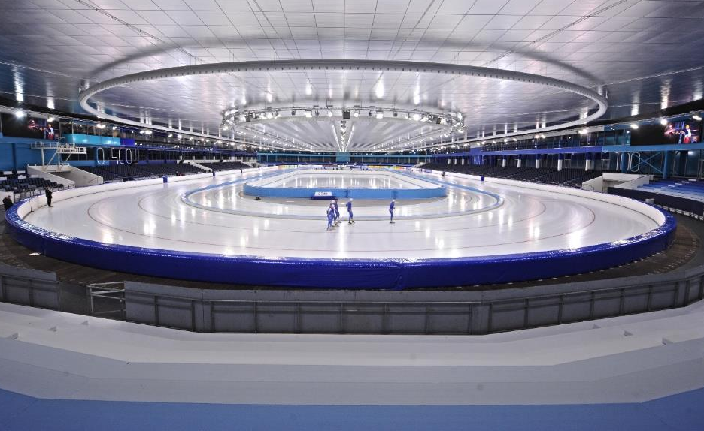
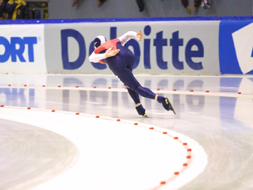
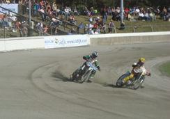
Boardingsystemen
Official Olympic Supplier

Slide 11
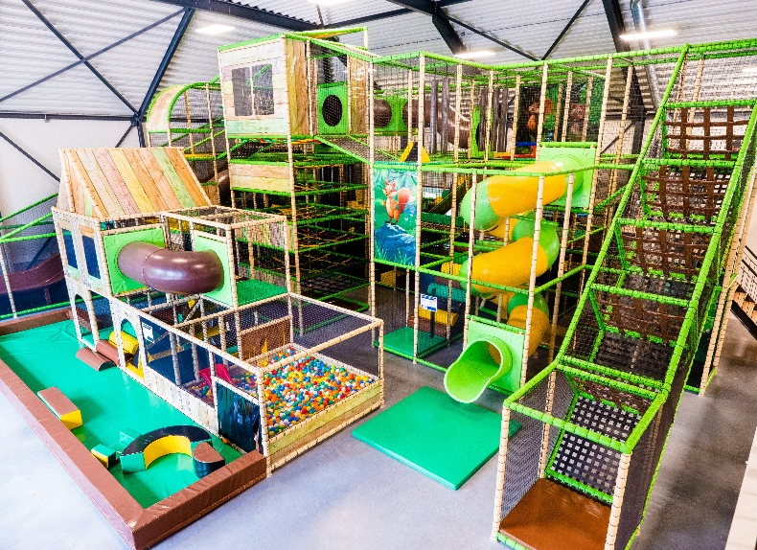
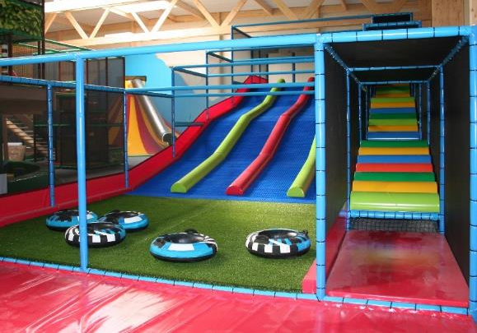
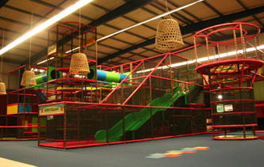
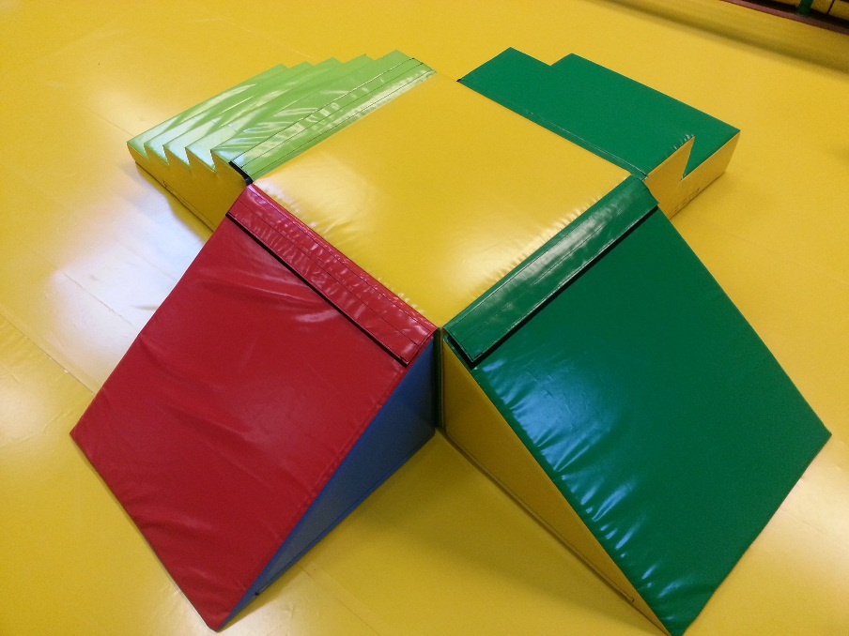
Indoor playgrounds

Slide 13
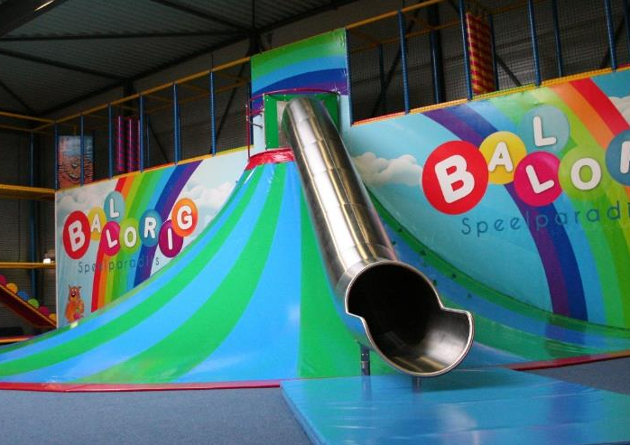
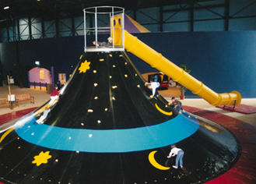
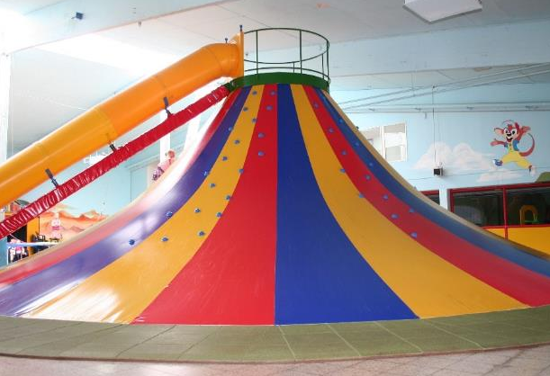
Klimvulkanen

Slide 14
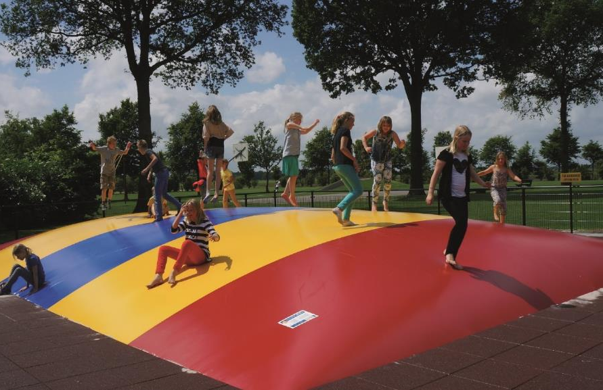
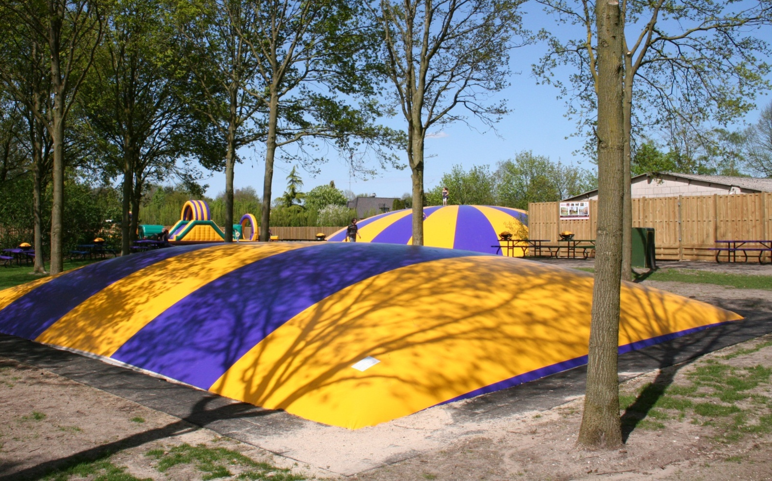
Airtrampolines

Slide 15
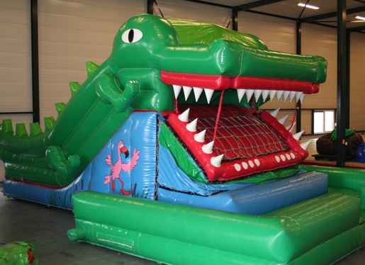
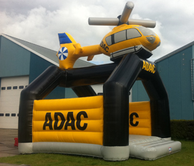
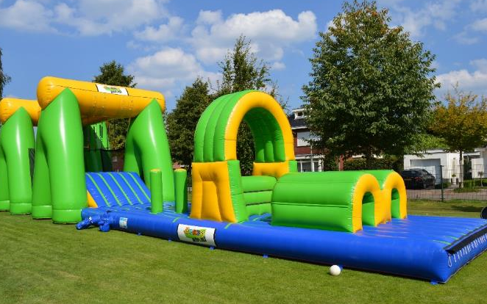
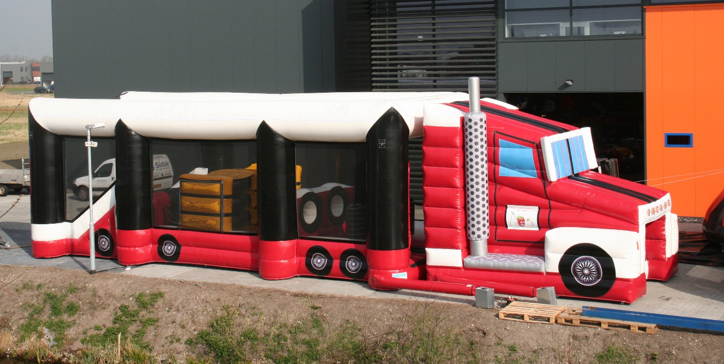
Luchtkussens

Slide 16
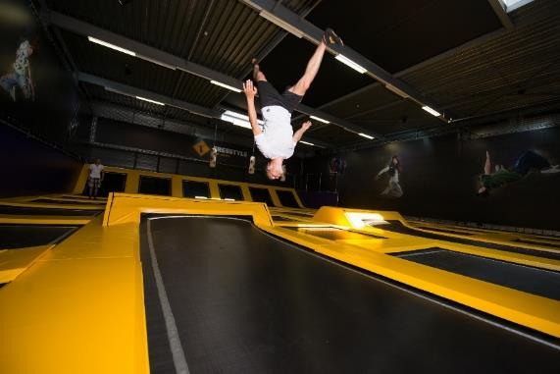
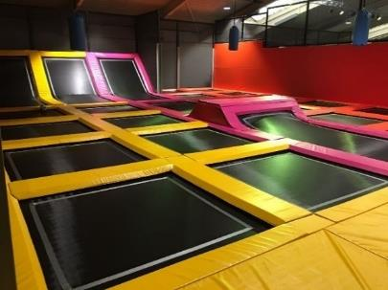
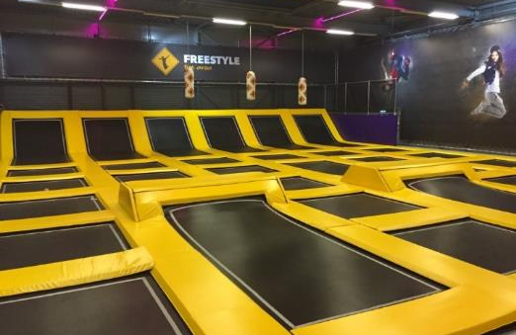
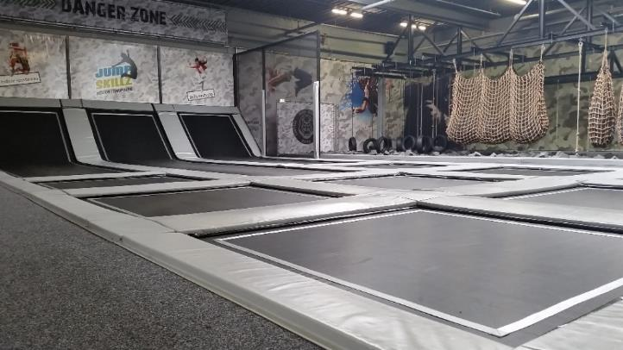
Trampolineparken

Slide 17
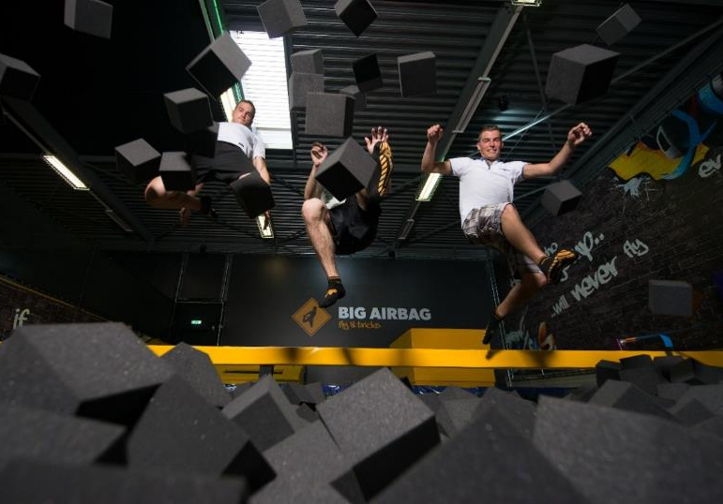
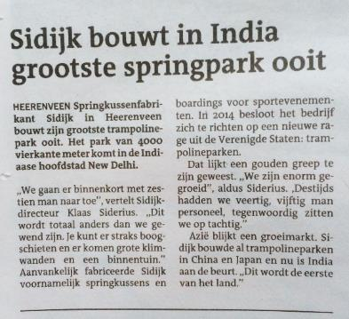
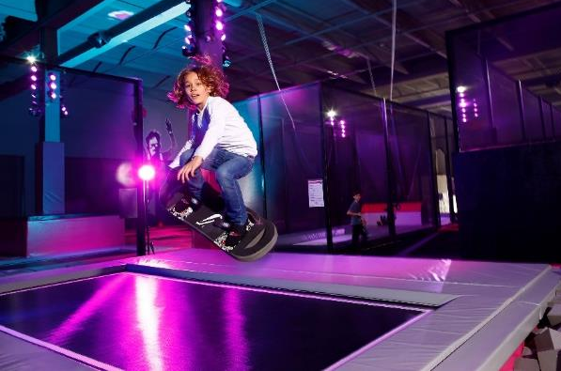
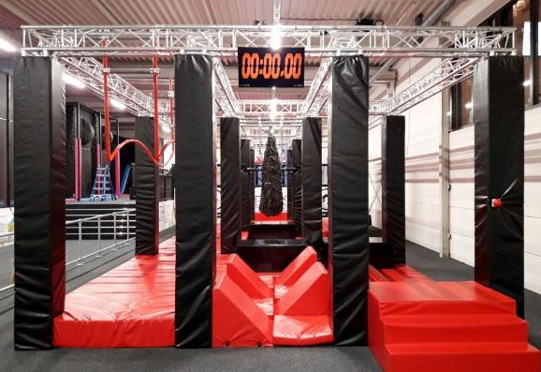
Trampolineparken

Slide 19
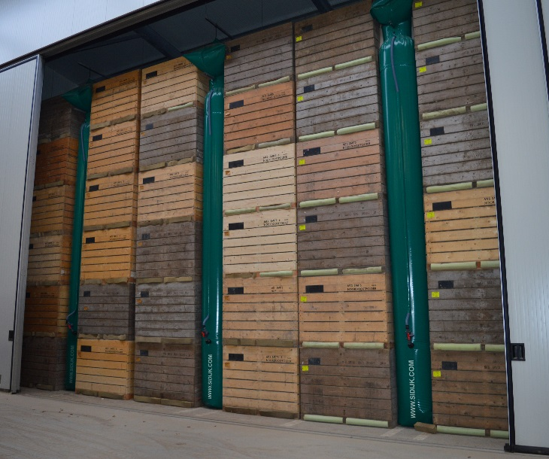
Afdichtkanalen
Stalventilatie

Slide 20
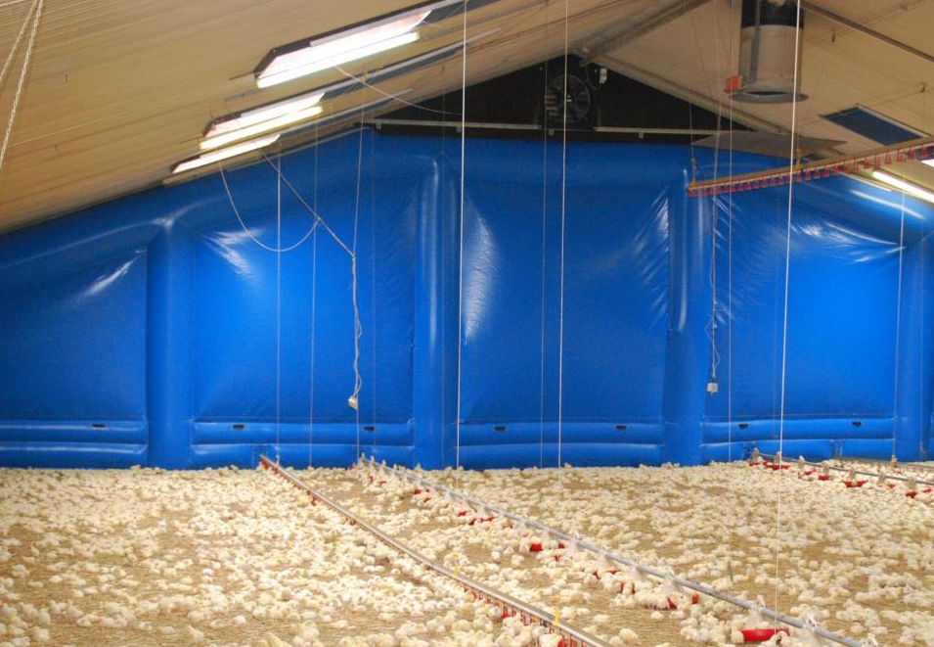
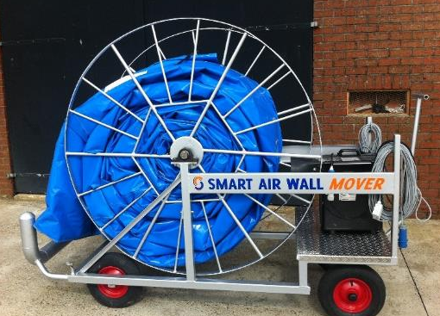
Smart Air Wall

Slide 21
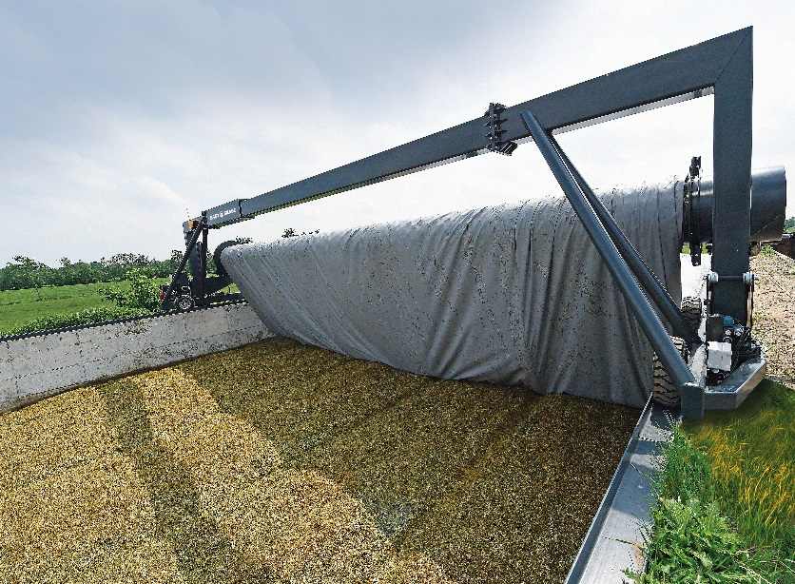
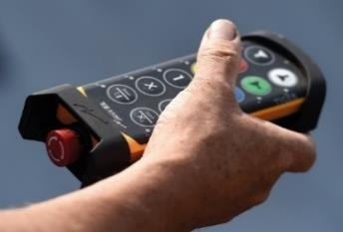
Easy Silage

Slide 22
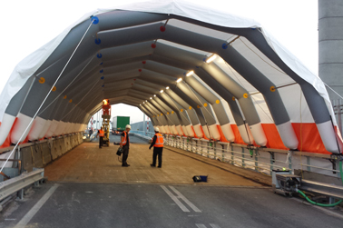
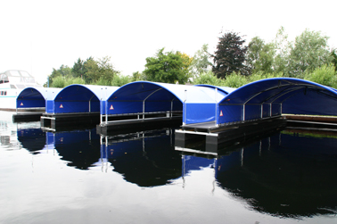
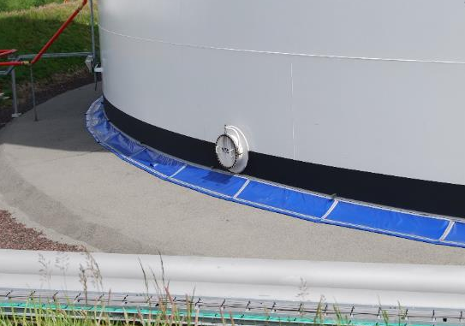

Slide 23
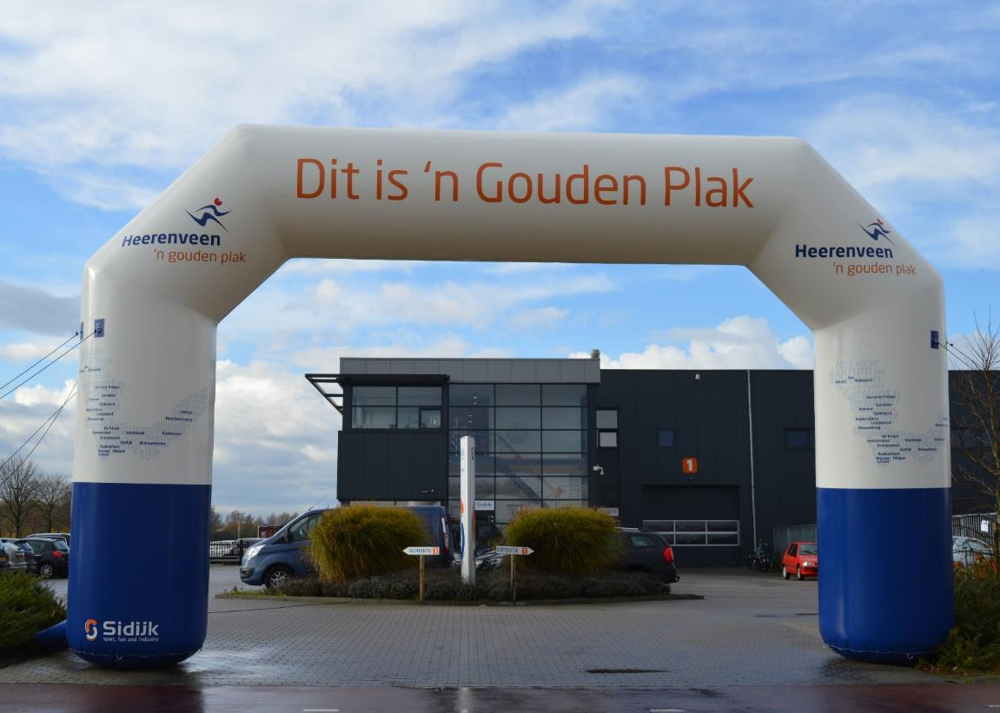

Slide 24
